Slide 1









AI기반 건강 특화 빵집 추천 시스템
이민아[한양여자대학교] 하효동[한양여자대학교]

Slide 2











Contents
2
연구배경
1
시스템 설계 개요
2
실현결과
1
결론
1

Slide 3




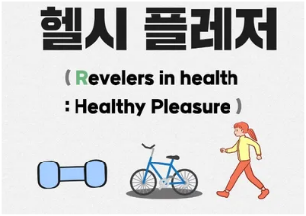

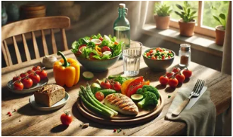


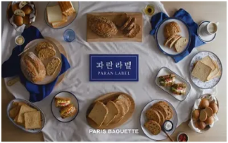
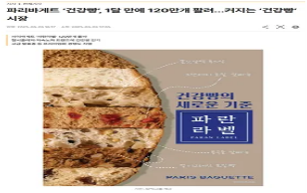
연구배경
연구배경
건강 중시 소비 확대
환경·윤리적 가치소비 증가
베이커리 시장변화

Slide 4








시스템 설계 개요
사용자가 입력한 베이커리 정보를 기반으로 AI가 건강 관련 카테고리(비건, 저당, 무첨가, 일반 등) 를 자동 분류
1
생성형 인공지능(LLM) 을 활용하여 텍스트의 의미를 이해하고, 단순 키워드 탐색이 아닌 문장 전체 맥락을 기반으로 분류 수행
2
3
Streamlit 인터페이스를 통해 누구나 쉽게 사용할 수 있도록 구현
영양성분 분석에 집중한것이 아닌 본 연구는 리뷰·설명문 중심의 AI 분석 시스템으로 건강 트렌드를 탐색
4

Slide 5



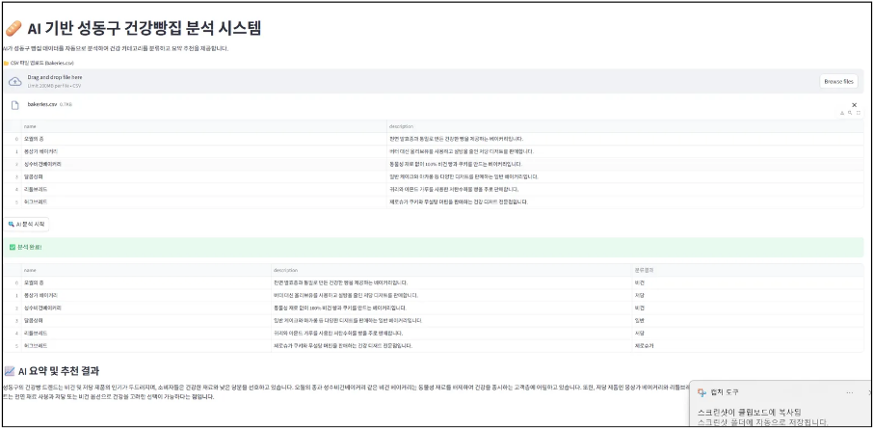
실현결과
데이터 수집 단계에서는 Streamlit을 기반으로
네이버 플레이스 API를 이용 성동구 지역을 중심으로
빵과 디저트 매장의 이름, 주소, 카테고리 등의 정보를 수집했고, 이렇게 모은 데이터를 바탕으로 주요 베이커리 리스트를 구성
문장 전체의 의미를 해석할 수 있도록 생성형 AI를 활용 마지막으로 출력 단계에서는 Streamlit 대시보드가
사용자의 입력 결과를 시각적으로 보여주도록 구성

Slide 6














결론
기능
기대효과
건강 베이커리 데이터를 한곳에 모아
사용자가 원하는 조건에 따라 필터링하고,
관련 매장 정보를 손쉽게 탐색할 수 있도록 함.
소비자는 흩어진 정보를 효율적으로 탐색할 수 있고,
건강 베이커리에 대한 관심과 접근성이 향상됨. 소상공인은 매장 노출 기회 확대 및 고객 유입 가능성 증가.
한계점
향후 발전 방향
AI 기반 의미 분석이나 자동 추천 기능은 구현되지 않아, 현재는 조건 필터 중심의 탐색 구조로 한정됨. 완전한 자동화 시스템으로 보기에는 한계가 있다.
통합 정보 플랫폼으로 발전하고 시장의 변화 흐름을 데이터 기반으로 파악할 수 있을것으로 기대.

Slide 7




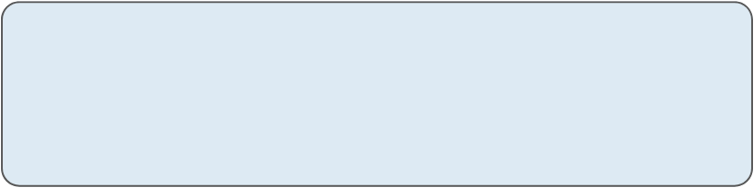

감사합니다
이민아
E-mail.
kebis328@gmail.com

